Slide 1
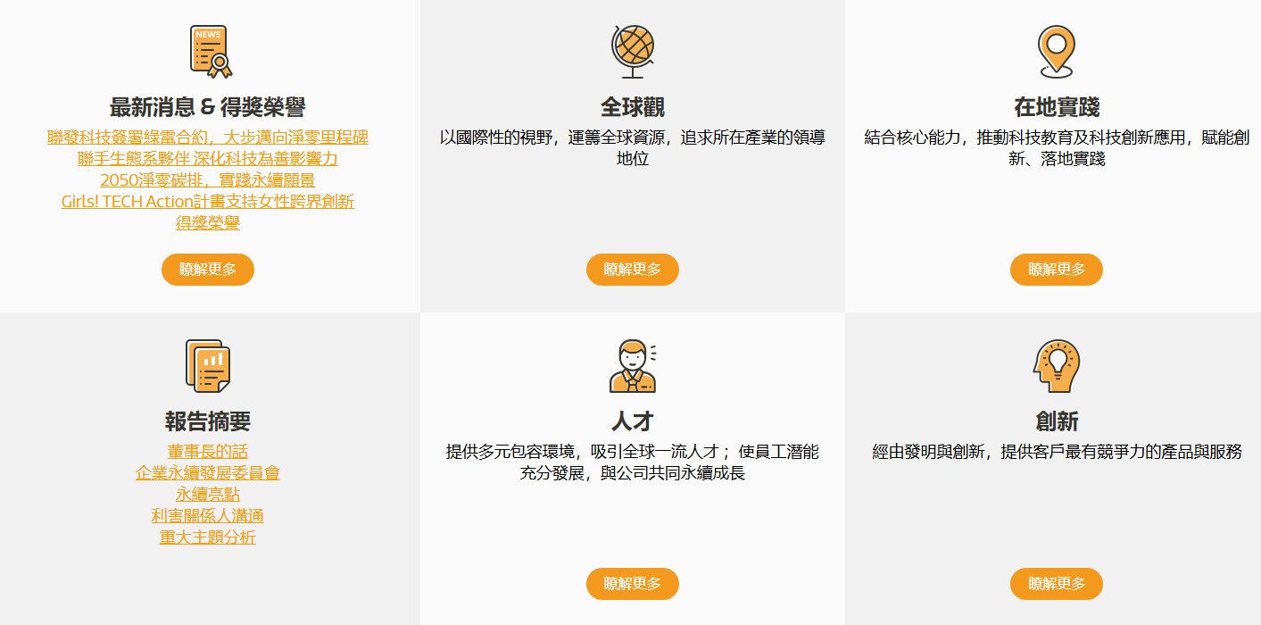
分類架構
類別 | 項目
永續管理 | 永續發展管理單位 承諾與政策 目標與績效 相關政策與認證下載
公司治理 | 直接連結到「投資人專區」>「公司治理」 董事會 委員會 內部稽核 公司治理主管 重要規章 風險管理政策 接班規劃 績效與獎酬 相關政策與認證下載
環境永續 | 環境管理政策 氣候變遷因應 溫室氣體管理 相關政策與認證下載
社會共榮 | 責任供應鏈 友善職場 社會參與 相關政策與認證下載
永續榮耀
永續管理
公司治理
環境永續
社會共榮
利害關係人
環境管理政策
氣候變遷因應
溫室氣體管理

